Slide 1
Виртуальное казино «Пиковая Дама»
Авторы: Александр Смирнов, Арсений Якубовский, Митрохова Полина

Slide 2
Описание идеи
Данная игра представляет собой виртуальное казино, в котором пользователь сможет поиграть во всеми известные игры по типу слотов, блэкджэк и т.д. Пользователю при первом входе в игру будет дана начальная сумма, дальше все зависит от него. Проиграет ли он все, или сорвет джекпот?

Slide 3
Реализация
Для реализации данного проекта были библиотеки: pygame, random, sqlite3, socket, sys

Slide 4
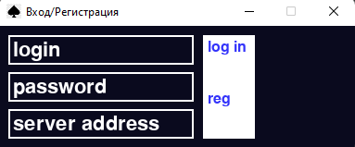
Реализация
Класс Enterance: окно входа и регистрации

Slide 5
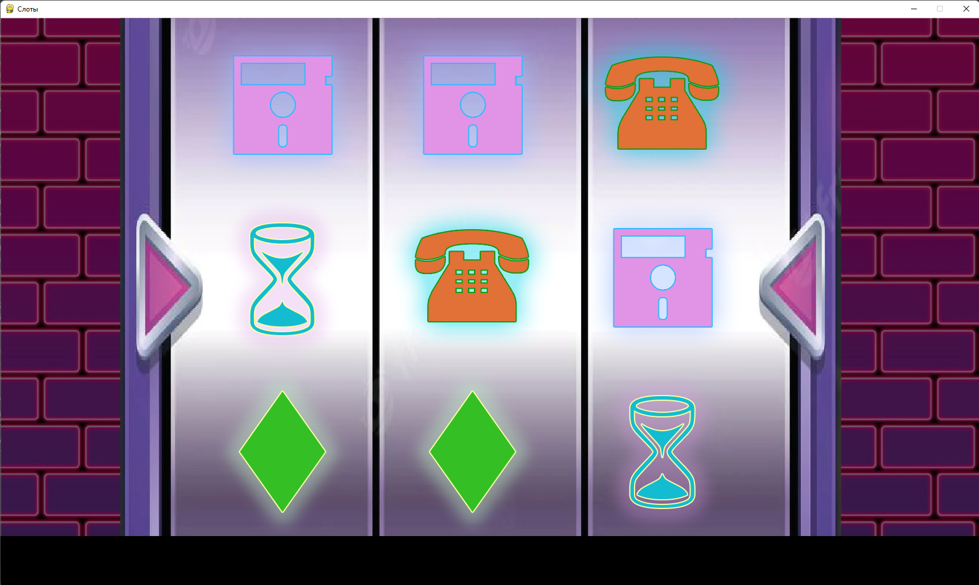
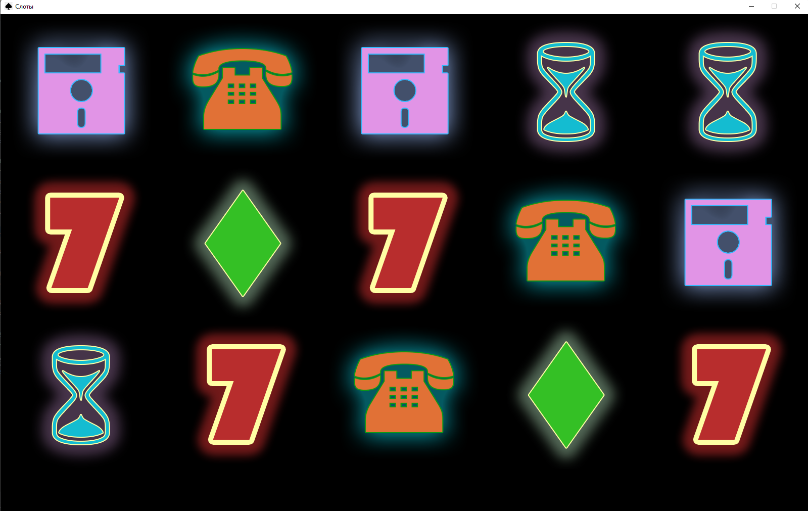
Реализация
Класс SlotMachine: игра Слоты

